Slide 1

Föräldramöte blivande förskoleklass
Funbo – den lilla skolan med det stora hjärtat

Slide 2
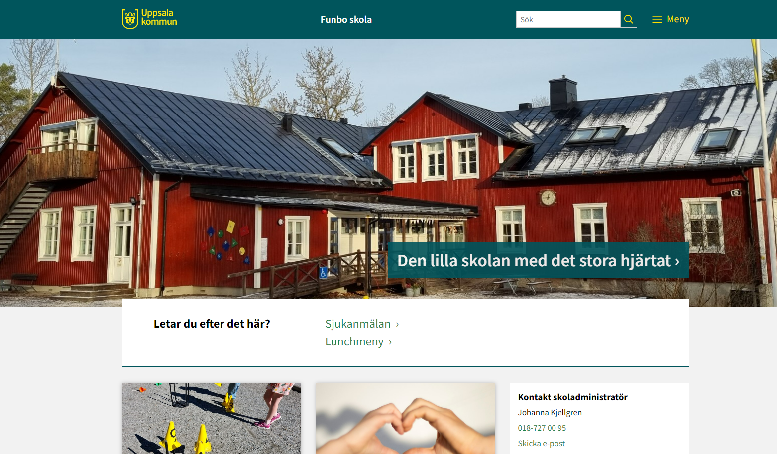
Funbo skola – den lilla skolan med stora hjärtat
Notes:
Mycket information finns på vår hemsida

Slide 3
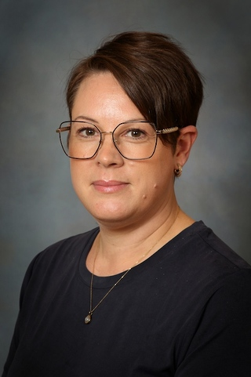
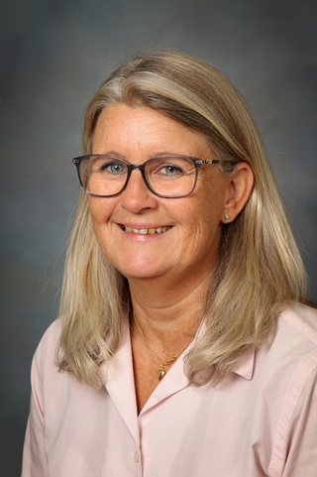
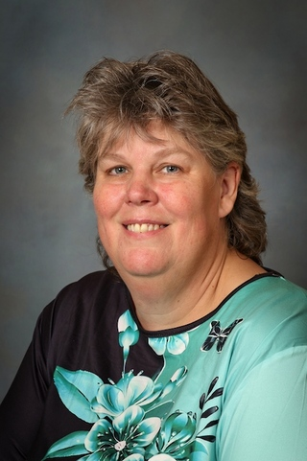
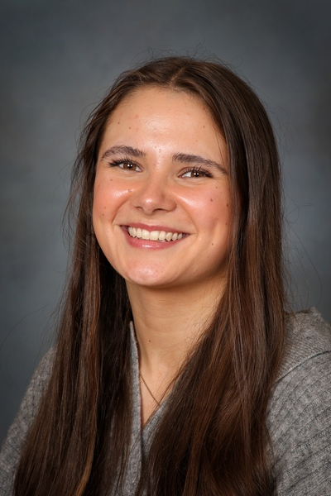
Christina Dolk ​
Desirée Andersson​
Anngelica Karlsson
XXXXXX
Tova Anfält
Notes:
Personal i förskoleklassen. Ytterligare en person där rekrytering pågår.

Slide 4
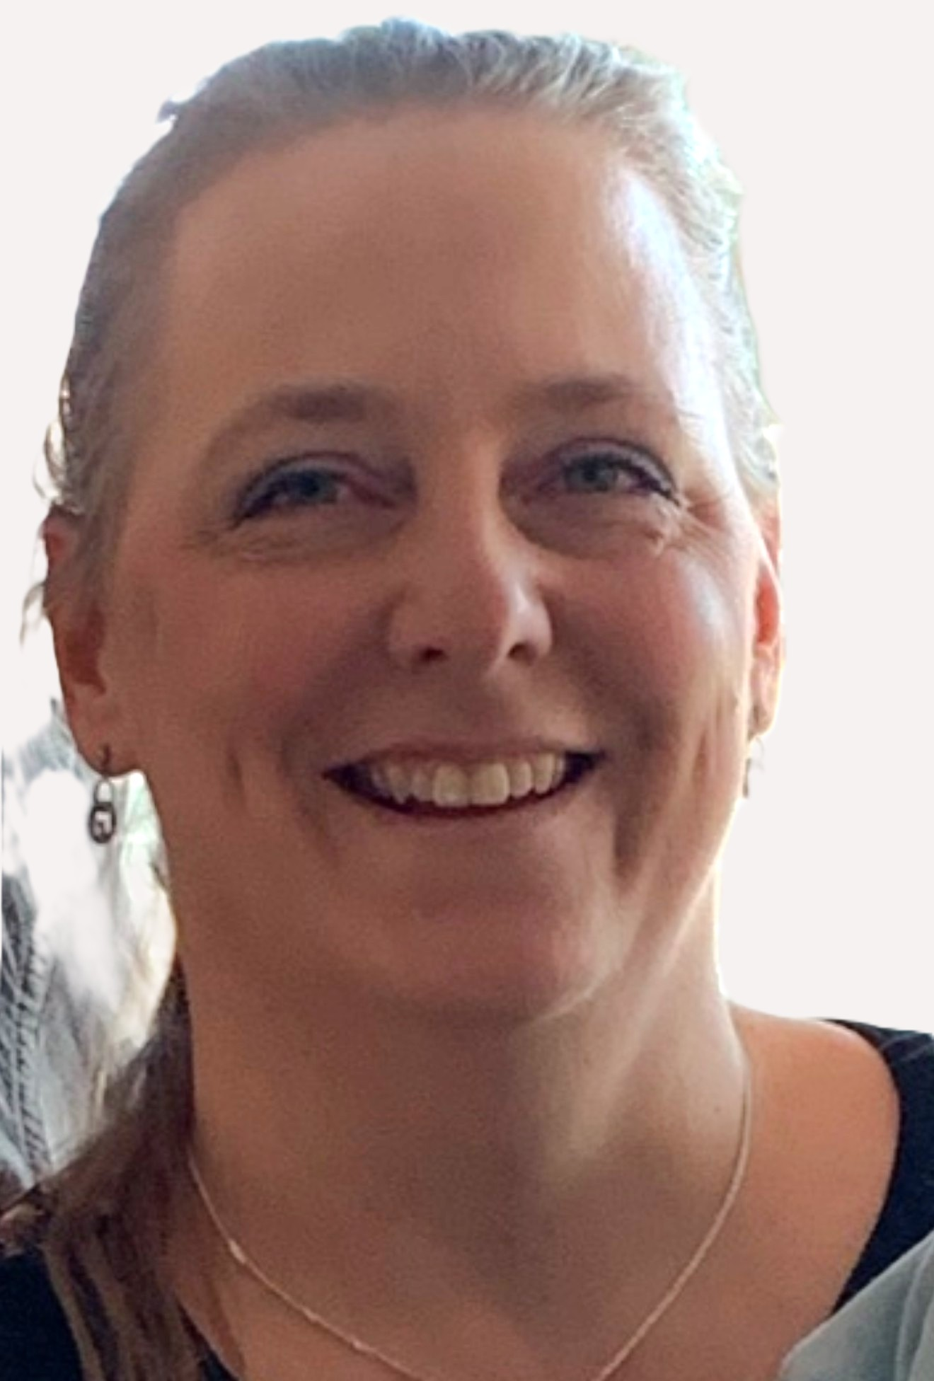
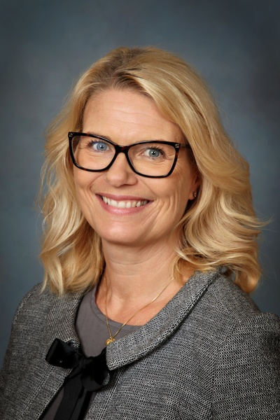
Skoladministration
Camilla Lundqvist
Rektor
Anna Carlén
Notes:
Skoladministrationen

Slide 5
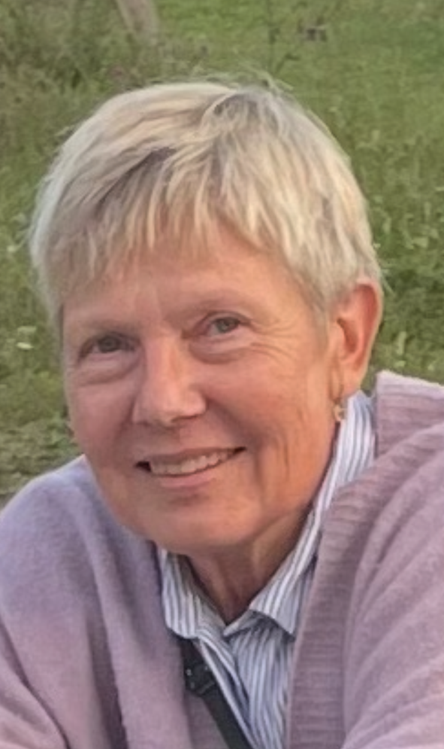
Skolläkare och skolsköterska
Skolläkare och skolsköterska
Skolsköterskan och skolläkaren ansvarar för elevhälsans medicinska insats (EMI).
Skolsköterskan erbjuder och genomför hälsobesök innefattande hälsosamtal och hälsoundersökningar enligt gällande program och vaccinationer enligt Folkhälsomyndighetens riktlinjer.
Skolläkaren ansvarar för medicinska bedömningar vid skolrelaterade hälsoproblem.
Notes:
Arbetar onsdagar

Slide 6
Skolpsykolog
Rekrytering pågår
Psykolog
Psykologen har kunskap om barn och ungdomar på både individ, grupp och systemnivå. Vid behov genomför psykologen kartläggningar och bedömningar av elever med särskilda behov. Psykologens insatser inom grundskolan kan även bestå av samtal, konsultationer och handledning till personal. Skolpsykologen kan även erbjuda klargörande och stödjande samtal till elever och vårdnadshavare. Allt arbete sker med fokus på att främja elevers inlärning och utveckling samt nå kunskapskraven. Skolpsykolog arbetar under hälso- och sjukvårdslagens sekretessregler och har tystnadsplikt.
Skolkurator
Skolkuratorns arbetsuppgifter består av samtal såsom stöd-, motivations-, kris- och konfliktsamtal liksom utredande, rådgivande och bearbetande samtal med enskilda elever och deras vårdnadshavare. Den sociala kartläggningen inför ansökan om särskola det vill säga så kallad skolformsbedömning och om särskilda sociala skäl föreligger ska alltid göras av skolkurator. Skolkurator har tystnadsplikt enligt offentlighets- och sekretesslagstiftningen.
Josefin Sjömark arbetar onsdagar och är legitimerad psykolog. Josefin stöttar i både sociala- och psykologiska frågor.
Notes:
Kurator och psykolog. Rekrytering pågår.

Slide 7
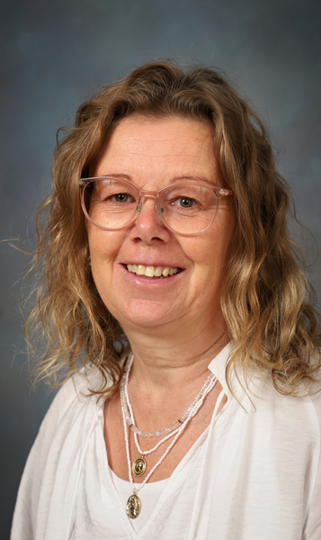
Speciallärare
Johannice Gran Carlsson
Notes:
Jobbar heltid på skolan. Jobbar både förebyggande, träffar elever och handleder personal. Är även med på elevhälsomöten för att hitta strategier att hjälpa.

Slide 8
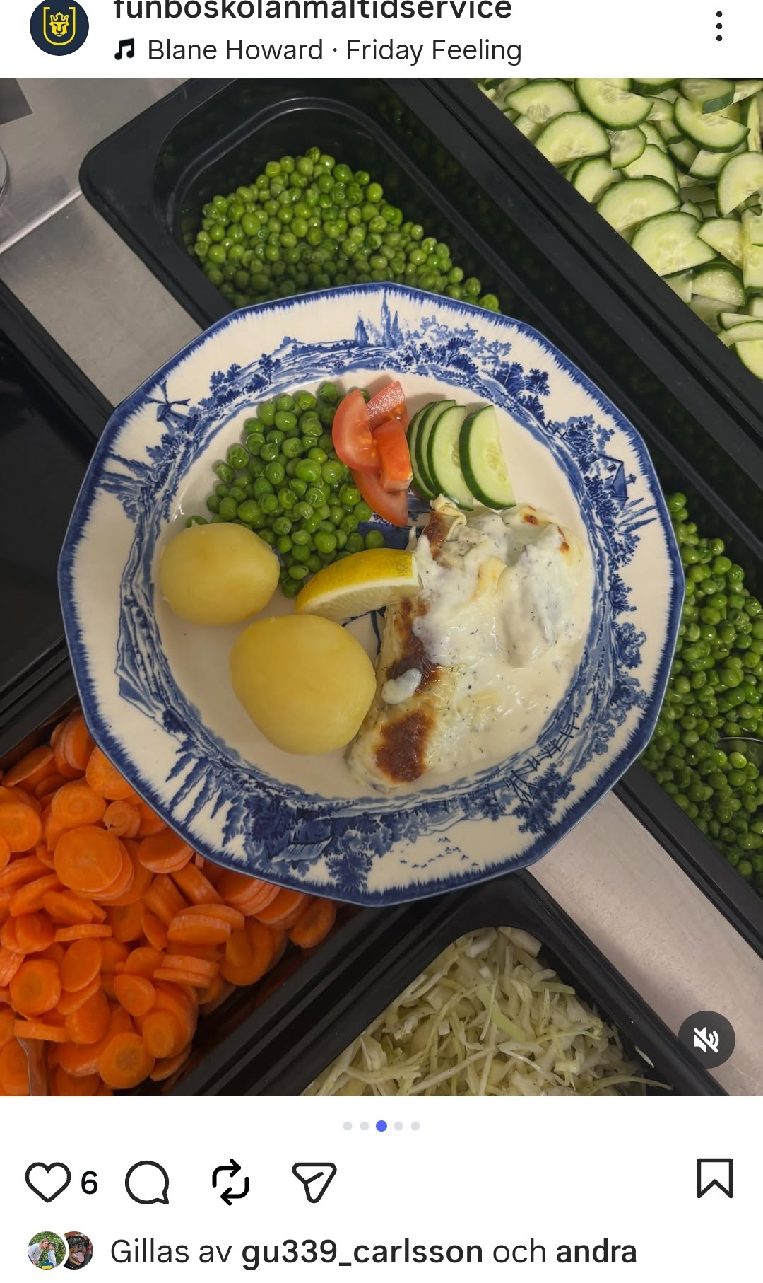
Måltidsservice – egen kock
På Funbo skola har vi egen tillagning av mat i vårt tillagningskök och vår kock heter Muna. Det prioriteras och tas hem ekologiska varor så långt det är möjligt enligt Måltidsservice rutiner. Tillagningen sker på mestadels färska råvaror. En uppskattad salladsbuffè med stor variation finns färsk varje dag.
Till lunchen serveras varje dag hårt bröd samt vatten eller mjölk som måltidsdryck.
Vi serverar även frukost (7.15) och mellanmål för våra barn som är på fritidshemmet innan och efter skoltid.
Observera att det serveras enbart ett alternativ av Uppsala Kommuns skolmatsedel då Funbo skola är en liten skola. Vegetariskt alterntiv finns alltid.
Måltidsservice | Startsida (uppsala.se)
Notes:
Information digitalt inför skolstart. Se gärna instragram.

Slide 9
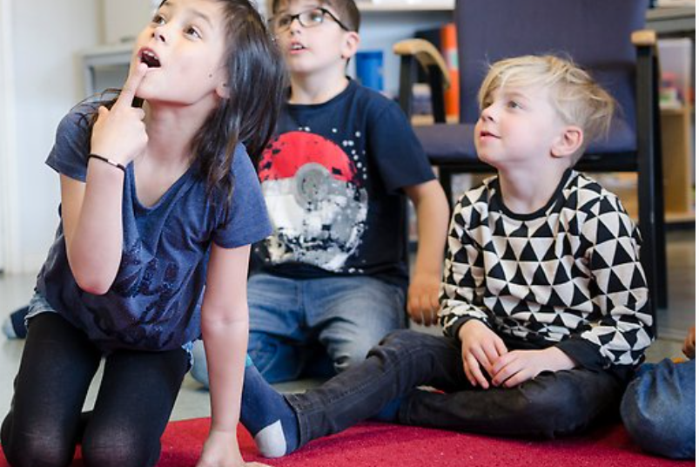
Fritidshemmet
Kompletterar skolan tids- och innehållsmässigt genom den samlade skoldagen med tyngdpunkt på den sociala utvecklingen.
Lärandet sker genom praktiskt arbete med teoretiska inslag anpassade till barnens förutsättningar och behov.
Barnen erbjuds en stimulerande och utvecklande fritid som är varierad och utgår från barnens behov och intresse
Notes:
Också egen läroplan

Slide 10
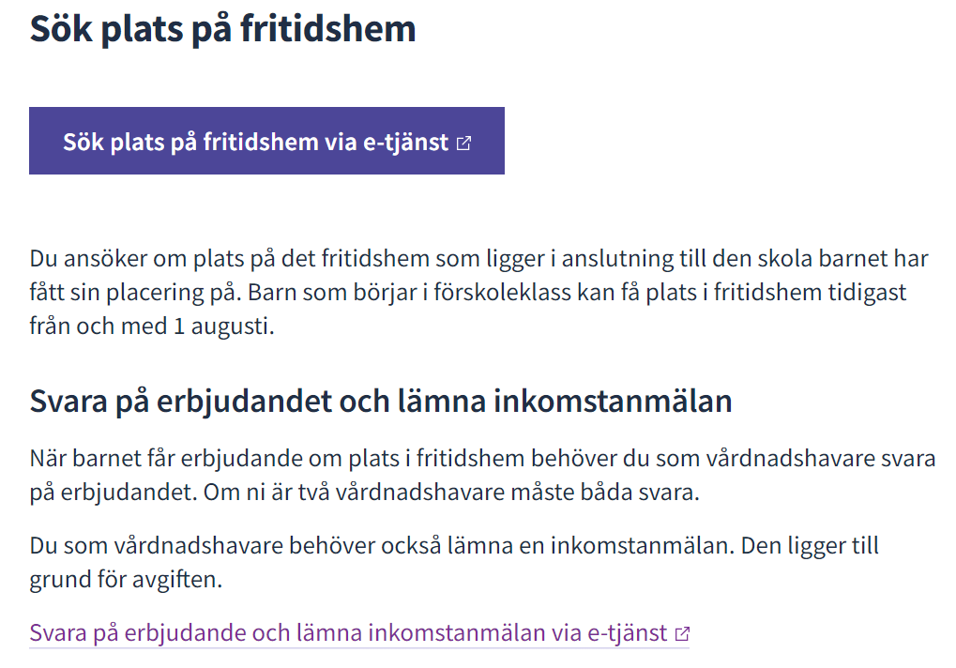
Fritidshem
Fritidshem (årskurs F– 6) - Uppsala kommun
Notes:
Viktigt att ni som söker fritids gör det I god tid. När ni erbjuds en plats så många båda vh att bekräfta platsen. Många missar varje år. Vi behöver få information att ni börjar så maila gärna oss ifall ni inte lämnar in lappen. Ni syns inte I våra system förrän samma dag.

Slide 11
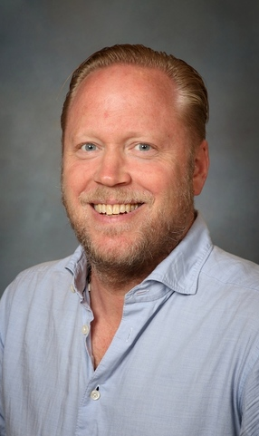
Fritids
Undervisningen i fritidshemmet ska stimulera elevernas utveckling och lärande samt erbjuda eleverna en meningsfull fritid.
Öppettider: 6.30-17.30.
Viktigt:
*Vistelsetider i Skola24
*Lovschema vid lov och studiedagar.
*Stängt 4 dagar/läsår
*Stänger också sommarveckor – ca v 27-30 (samarbete med Almunge, Länna och Knutby) och även några jullovsdagar
Notes:
Martin Runtorp, ansvarig för fritidshemmet och har även idrottsundervisning.

Slide 12
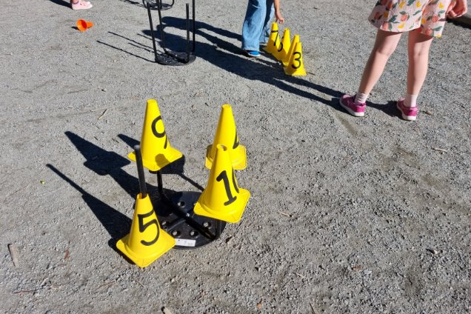
En dag på Funbos fritids
6.30-8.10 Morgonfritids
7.15 Frukost
13.20 - 14.15 Hemgång, mellis, buss 13.55, rast.
Ca 14.15 aktivitet – ledd av personal
Ca 15.15 avslut och städning
Ca 15.30-16.30 Innelek (stora skolhuset och paviljongen)
Ca 16.30-16.45 vi slår ihop oss och går till Enen
17.30 vi stänger

Slide 13
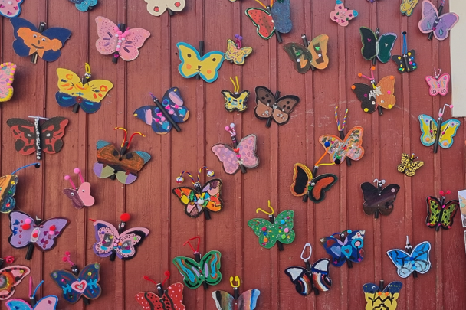
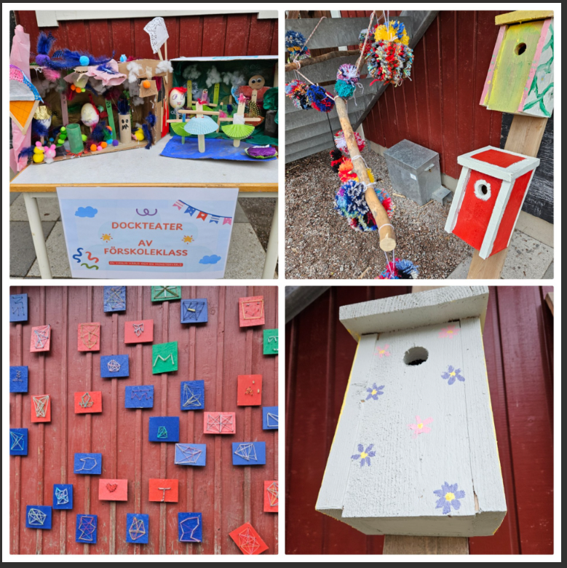
Fritidsaktiviteter

Slide 14
Skola 24
Skola 24 är skolans och fritidshemmets närvarosystem
Vistelsetidsschema
Frånvaroanmälan

Slide 15
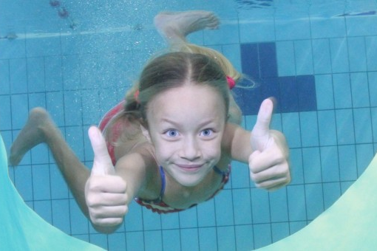
Simning - vattenvanelektioner
Uppsala Kommun, Utbildningsförvaltningen har gett Simakademin på Fyrishov i uppdrag att tillhandahålla avgiftsfri simskola för alla elever i förskoleklass inom Uppsala Kommun, kommunala – och fristående skolor.
Uppdraget finansieras av kommunen för att öka simkunnigheten och förbättra förutsättningarna inför kommande årskursers mål i idrott och hälsa.

Slide 16
FFFS - föräldraföreningen för Funbo skola
Vi är ett gäng föräldrar som jobbar för att sätta guldkant på barnens tillvaro på skolan. Vi har ett nära samarbete med skolledningen, vilket är väldigt roligt, men utan föräldrar blir det svårt att genomföra uppskattade aktiviteter. FFFS har stort behov att få in medlemmar i styrelsen, där varje klass bör ha minst en representant.
Vi hoppas att fler vill ansluta till FFFS, annars finns en risk att föreningen försvinner och det vore oerhört tråkigt.
Är du intresserad? Hör av dig till FFFS genom mail, fffsuppsala@gmail.com

Slide 17
FFFS
Träffas 1-2 ggr per termin för att planera följande:
Skolans sommarfest
Halloweendisco
Korvgrillning under julvernissage
Spola is på skolgården tillsammans med frivilliga föräldrar
Vinterdisco/Skridsodisco
Utöver det bidrar vi exempelvis till 3:ornas klassresa och material som underlättar och livar upp rasterna. Vi önskar er varmt välkomna till en rolig och givande förening!

Slide 18
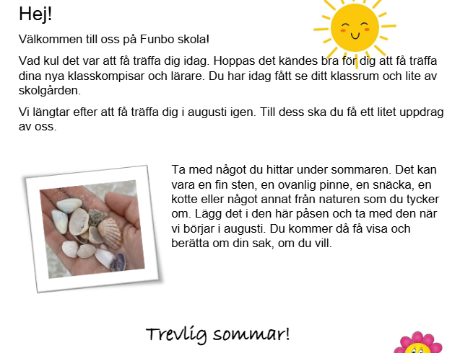
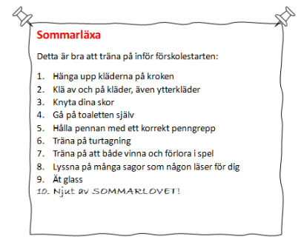
Förberedelse för förskoleklassen
Notes:
Se läxa

Slide 19

Trygghet & Kartläggningsmaterial
Stimulerar barns språkliga medvetenhet och gör dem läsberedda.
Språklekar efter Bornholmsmodellen passar såväl barnen i förskolan, som eleverna i förskoleklass och årskurs 1.
Få stöd i att kartlägga språklig medvetenhet och matematiskt tänkande i förskoleklass.
Hitta språket och Hitta matematiken är stöd för att kartlägga elevers kunskaper i matematiskt tänkande och språklig medvetenhet i förskoleklass. Materialen är obligatoriska att använda.
Notes:
Sätta gruppen, rutiner och kamratskap. Både att kartlägga men även utveckla, språkljud.

Slide 20
En dag i förskoleklass
8.10 Start/arbetspass
9.30 RAST
10.00 Arbetspass
10.30/35 Lunch
11.00 RAST
11.40 Arbetspass
12.30 RAST
13.00 Arbetspass/avslut
13.20 Hemgång/rast/mellis
13.55 BUSS
Notes:
Lunch 10.35

Slide 21
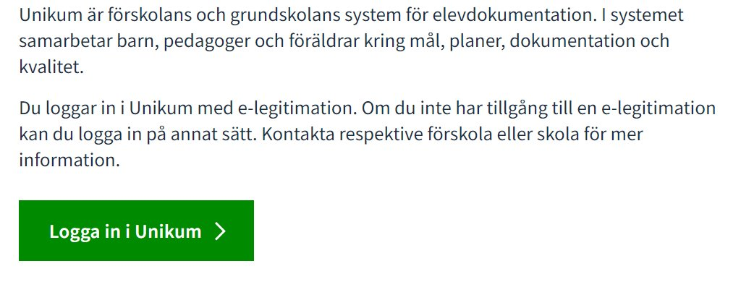

E-tjänst för elevdokumentation - Unikum
E-tjänst för elevdokumentation (Unikum) - Uppsala kommun
Notes:
Veckobrev och informationsbrev från skoladministrationen. Se till att ni har rätt uppgifter (IST-guardian). Det går att nå läraren via mail och klassens telefon. Tänk på att läraren är I barngrupp så vid akuta situationer är sms till klasstelefonen bäst.

Slide 22
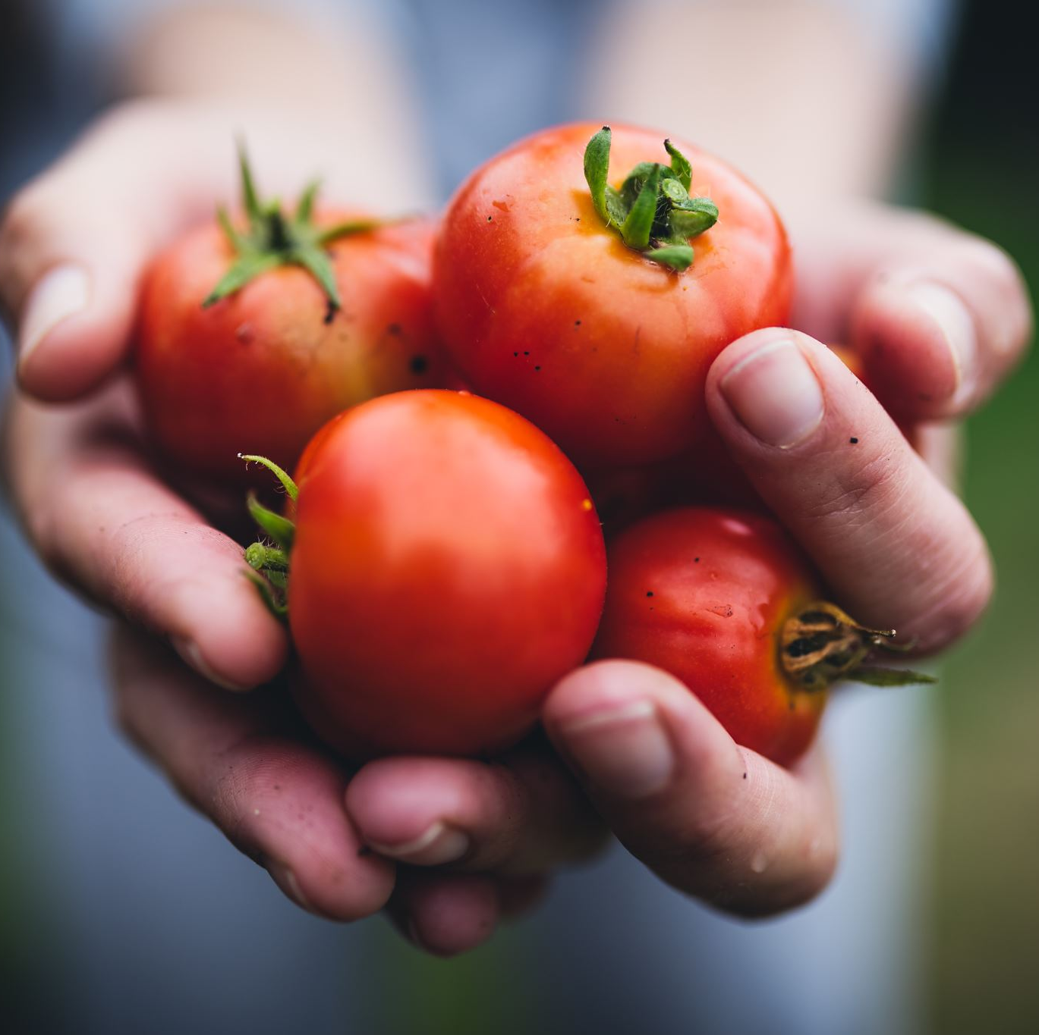
Blanketter att lämna in
Behovsanpassad kost
Kontaktuppgifter
Sommarfritids
Modersmålsansökan
Ni behöver inte signera för att
skicka in förväntasdokumentet. Det får gärna signeras av er och barnet men behålls i hemmet.
Notes:
Nya reformer har utarbetats av regeringen så vi kommer behöva förtydliga våra regler och konsekvenser.

Slide 23
Regler, rutiner och konsekvenser
Positiv skolkultur
Notes:
T ex ta med egna leksaker, nötter, extrakläder, ingen frukstund pga tidig lunch (lärarna skriver mer om inför skolstart). Se vår hemsida om positiv skolkultur

Slide 24
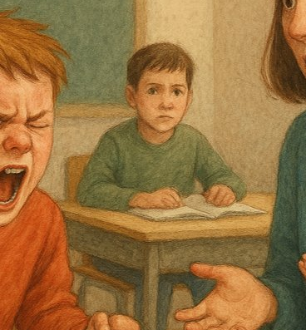
Reflektioner och omvärldsbevakning
Barn idag växer upp i ett sammanhang med:
ständiga intryck
snabba belöningar
flöden som aldrig tar slut
Det gör det svårare att:
vänta på sin tur
acceptera ett nej
fortsätta när något är svårt
reglera starka känslor
koncentrera sig längre stunder
I klassrummet märks detta genom:
att man ropar rakt ut
har svårt att sitta still
man lämnar sin plats
reagerar starkt vid gränssättning
konflikter som startar snabbt
Notes:
En samhällstrend som oroar. Även svårigheter att hantera känslor - orättvisor - mm. Superbra att jobba med detta hemma.

Slide 25
frågor

